Slide 1


Synthèse de circuits combinatoires
Enseignes et afficheurs à LED
Dr. Mamadou Lamine NDIAYE

Slide 2
Synthèse de circuits combinatoires
Mamadou Lamine NDIAYE
Notes:
Bonjour nous allons continuer le cours sur les enseignes et afficheurs à LED. Aujourd’hui nous allons aborder la synthèse des circuits logiques combinatoires.

Slide 3
Synthèse de circuits combinatoires
Méthodologie de synthèse
Simplification Algébrique
Simplification par tableau de KARNAUGH
Diagramme temporel
Synthèse d’un décodeur 7 segments
Notes:
Dans un premier point, nous allons aborder la méthodologie de synthèse des circuits logiques combinatoires. Ensuite nous parlerons de la simplification de fonctions logiques avec la méthode Algèbrique puis par Tableau de Karnaugh. Une exemple de digramme temporel sera présenté au troisième point et enfin la synthèse d’un decodeur 7 segments terminera la leçon.

Slide 4
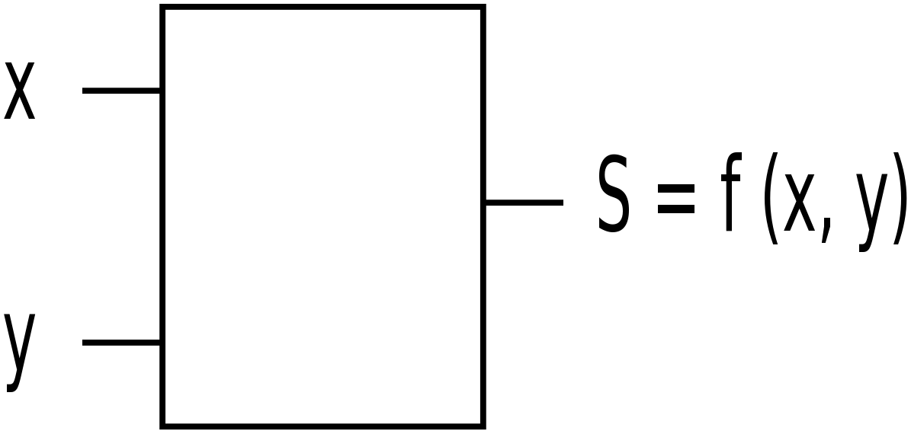
Méthodologie de synthèse de systèmes combinatoires
Notes:
Un système combinatoire est un système où chacune des sorties est une combinaison logique des entrées à l’instant seulement. Une sortie à l’instant t ne dépend que des combinaisons d’entrée à cet instant. Pour une combinaison des variables d’entrée, l’état de la sortie est unique.

Slide 5
Méthodologie de synthèse de systèmes combinatoires
Analyse du cahier des charges
Identification des variables d’entrées et de sorties
Notes:
La méthodologie de synthèse des circuits combinatoires se fait en plusieurs étapes. A partir d’un cahier des charges, il faut analyser le problème pour une bonne compréhension permettant sa traduction en circuit logique. L’étude du cahier des charges permet d’identifier les variables du système (entrée, sortie). Lorsque le nombre de variables est faible, on peut utiliser directement la table de vérité. Dans le cas contraire le circuit est décomposé en différents blocs fonctionnels que l’on peut étudier séparément.

Slide 6
Méthodologie de synthèse de systèmes combinatoires
Analyse du cahier des charges
Identification des variables d’entrées et de sorties
Représentation du problème sous forme de table de vérité
Notes:
La méthodologie de synthèse des circuits combinatoires se fait en en plusieurs étapes. A partir d’un cahier des charges, il faut analyser le problème pour une bonne compréhension permettant sa traduction en circuit logique. L’étude du cahier des charges permet d’identifier les variables du système (entrée, sortie). Lorsque le nombre de variables est faible, on peut utiliser directement la table de vérité. Dans le cas contraire le circuit est décomposé en différents blocs fonctionnels que l’on peut étudier séparément.

Slide 7
Méthodologie de synthèse de systèmes combinatoires
Analyse du cahier des charges
Identification des variables d’entrées et de sorties
Représentation du problème sous forme de table de vérité
Établissement de la ou des fonctions résultantes
Simplification et établissement de logigramme
Prototypage d’essai et réalisation finale
Notes:
La méthodologie de synthèse des circuits combinatoires se fait en en plusieurs étapes. A partir d’un cahier des charges, il faut analyser le problème pour une bonne compréhension permettant sa traduction en circuit logique. L’étude du cahier des charges permet d’identifier les variables du système (entrée, sortie). Lorsque le nombre de variables est faible, on peut utiliser directement la table de vérité. Dans le cas contraire le circuit est décomposé en différents blocs fonctionnels que l’on peut étudier séparément.

Slide 8
Simplification des fonctions logiques
Notes:
La simplification des fonctions logique cherche à obtenir une expression logique comportant un nombre minimal de termes, ainsi qu’un nombre minimal de variables dans chaque terme dans le but de simplifier et de réduire le coût de la réalisation matérielle. Plusieurs méthodes existent ;

Slide 9
Simplification des fonctions logiques
Simplification Algèbrique
Notes:
Elle utilise les théorèmes généraux de l’Algèbre de BOOLE et aux identités remarquables (formules élémentaires).
Le principe consiste à :
Regroupement des termes ayant des variables communes et mises en facteur
Réplication de termes existants
Suppression de termes superflus

Slide 10
Simplification des fonctions logiques
Simplification Algèbrique
Regroupement des termes ayant des variables communes et mises en facteur
Notes:
Elle utilise les théorèmes généraux de l’Algèbre de BOOLE et aux identités remarquables (formules élémentaires).
Le principe consiste à :
Regroupement des termes ayant des variables communes et mises en facteur
Réplication de termes existants
Suppression de termes superflus

Slide 11
Simplification des fonctions logiques
Simplification Algèbrique
Regroupement des termes ayant des variables communes et mises en facteur
Réplication de termes existants
Notes:
Elle utilise les théorèmes généraux de l’Algèbre de BOOLE et aux identités remarquables (formules élémentaires).
Le principe consiste à :
Regroupement des termes ayant des variables communes et mises en facteur
Réplication de termes existants
Suppression de termes superflus

Slide 12
Simplification des fonctions logiques
Simplification Algèbrique
Regroupement des termes ayant des variables communes et mises en facteur
Réplication de termes existants
Suppression de termes superflus
Notes:
Elle utilise les théorèmes généraux de l’Algèbre de BOOLE et aux identités remarquables (formules élémentaires) que nous avons vu lors de la leçon précédente.
Le principe consiste à :
Regroupement des termes ayant des variables communes et mises en facteur
Réplication de termes existants
Suppression de termes superflus

Slide 13
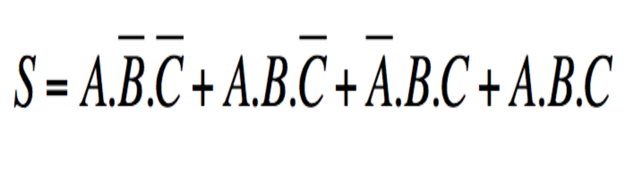
Simplification des fonctions logiques
Simplification Algèbrique
Notes:
Considérons l’exemple de la fonction S, en factorisant et en utilisant les propriétés de BOOLE on a :

Slide 14
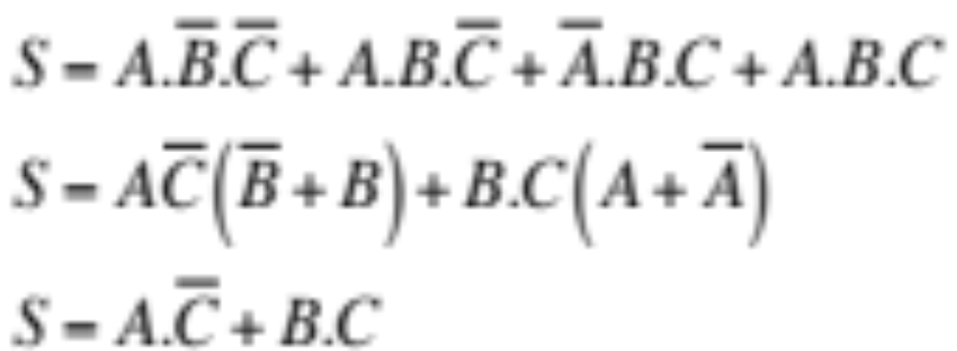
Simplification des fonctions logiques
Simplification Algèbrique
Notes:
En factorisant et en utilisant les propriétés de BOOLE on a :

Slide 15
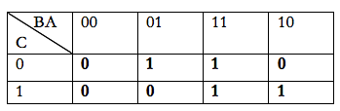
Simplification des fonctions logiques
Simplification par Tableau de KARNAUGH
Forme particulière de table de vérité
Notes:
Le tableau de Karnaugh est une forme particulière de la table de vérité. Il comprend 2^{N} cases, N étant le nombre de variables d'entrées de la fonction considérée. Dans chaque case est inscrite la valeur de la sortie. Les variables sont disposées selon le code GRAY ou code binaire réfléchi. Lorsque l'on passe d'une case à la case adjacente, une seule variable change. Simplification : Pour exprimer la sortie S:
Effectuer des groupements de cases adjacentes successivement contenant des 1.
La taille d’un groupe est une puissance de 2^{k} (8,4,2,1...). On cherche toujours le groupement maximal.
Le résultat d’un groupement est le produit des variables constantes( qui ne changent pas).
Le résultat final est la somme des résultats des groupements.
Une même case peut appartenir à deux groupements différents.

Slide 16
Simplification des fonctions logiques
Simplification par Tableau de KARNAUGH
Forme particulière de table de vérité
Recherche de groupements
Notes:
Le tableau de Karnaugh est une forme particulière de la table de vérité. Il comprend 2^{N} cases, N étant le nombre de variables d'entrées de la fonction considérée. Dans chaque case est inscrite la valeur de la sortie. Les variables sont disposées selon le code GRAY ou code binaire réfléchi. Lorsque l'on passe d'une case à la case adjacente, une seule variable change. Simplification : Pour exprimer la sortie S:
Effectuer des groupements de cases adjacentes successivement contenant des 1.
La taille d’un groupe est une puissance de 2^{k} (8,4,2,1...). On cherche toujours le groupement maximal.
Le résultat d’un groupement est le produit des variables constantes( qui ne changent pas).
Le résultat final est la somme des résultats des groupements.
Une même case peut appartenir à deux groupements différents.

Slide 17
Simplification des fonctions logiques
Simplification par Tableau de KARNAUGH
Forme particulière de table de vérité
Recherche de groupements
  regrouper les cases adjacentes successivement contenant des 1
  la taille d’un groupe est une puissance de 2 : 2^{k} (1, 2, 4, 8...)
  on recherche toujours le groupement maximal
Notes:
Le tableau de Karnaugh est une forme particulière de la table de vérité. Il comprend 2^{N} cases, N étant le nombre de variables d'entrées de la fonction considérée. Dans chaque case est inscrite la valeur de la sortie. Les variables sont disposées selon le code GRAY ou code binaire réfléchi. Lorsque l'on passe d'une case à la case adjacente, une seule variable change. Simplification : Pour exprimer la sortie S:
Effectuer des groupements de cases adjacentes successivement contenant des 1.
La taille d’un groupe est une puissance de 2^{k} (8,4,2,1...). On cherche toujours le groupement maximal.
Le résultat d’un groupement est le produit des variables constantes( qui ne changent pas).
Le résultat final est la somme des résultats des groupements.
Une même case peut appartenir à deux groupements différents.

Slide 18
Simplification des fonctions logiques
Simplification par Tableau de KARNAUGH
Forme particulière de table de vérité
Recherche de groupements
  regrouper les cases adjacentes successivement contenant des 1
  la taille d’un groupe est une puissance de 2^{k} (1, 2, 4, 8...)
  on recherche toujours le groupement maximal
  le résultat d’un groupement est le produit des variables constantes
  le résultat final est la somme des résultats des groupements
  une même case peut appartenir à deux regroupements différents
Notes:
Le tableau de Karnaugh est une forme particulière de la table de vérité. Il comprend 2^{N} cases, N étant le nombre de variables d'entrées de la fonction considérée. Dans chaque case est inscrite la valeur de la sortie. Les variables sont disposées selon le code GRAY ou code binaire réfléchi. Lorsque l'on passe d'une case à la case adjacente, une seule variable change. Simplification : Pour exprimer la sortie S:
Effectuer des groupements de cases adjacentes successivement contenant des 1.
La taille d’un groupe est une puissance de 2^{k} (8,4,2,1...). On cherche toujours le groupement maximal.
Le résultat d’un groupement est le produit des variables constantes( qui ne changent pas).
Le résultat final est la somme des résultats des groupements.
Une même case peut appartenir à deux groupements différents.

Slide 19
Simplification des fonctions logiques
Simplification par Tableau de KARNAUGH
Somme des produits
Notes:
Le tableau de Karnaugh est une forme particulière de la table de vérité. Il comprend 2^{N} cases, N étant le nombre de variables d'entrées de la fonction considérée. Dans chaque case est inscrite la valeur de la sortie. Les variables sont disposées selon le code GRAY ou code binaire réfléchi. Lorsque l'on passe d'une case à la case adjacente, une seule variable change. Simplification : Pour exprimer la sortie S:
Effectuer des groupements de cases adjacentes successivement contenant des 1.
La taille d’un groupe est une puissance de 2^{k} (8,4,2,1...). On cherche toujours le groupement maximal.
Le résultat d’un groupement est le produit des variables constantes( qui ne changent pas).
Le résultat final est la somme des résultats des groupements.
Une même case peut appartenir à deux groupements différents.

Slide 20
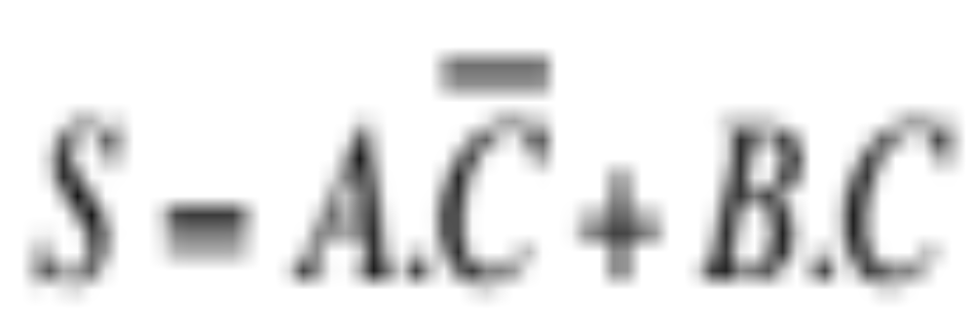
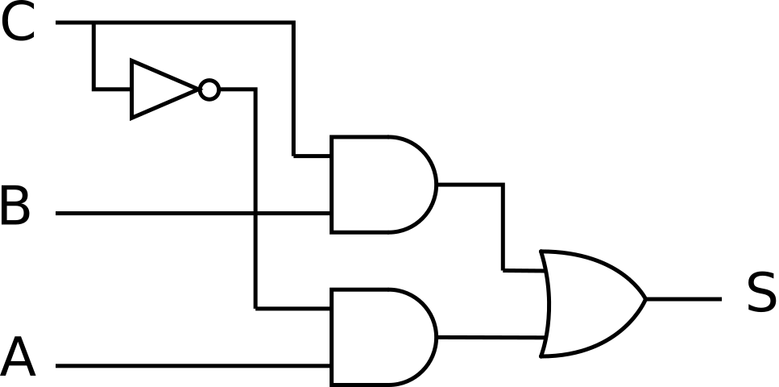
Simplification des fonctions logiques
Simplification par Tableau de KARNAUGH
Somme des produits
Notes:
Le tableau de Karnaugh est une forme particulière de la table de vérité. Il comprend 2^{N} cases, N étant le nombre de variables d'entrées de la fonction considérée. Dans chaque case est inscrite la valeur de la sortie. Les variables sont disposées selon le code GRAY ou code binaire réfléchi. Lorsque l'on passe d'une case à la case adjacente, une seule variable change. Simplification : Pour exprimer la sortie S:
Effectuer des groupements de cases adjacentes successivement contenant des 1.
La taille d’un groupe est une puissance de 2^{k} (8,4,2,1...). On cherche toujours le groupement maximal.
Le résultat d’un groupement est le produit des variables constantes( qui ne changent pas).
Le résultat final est la somme des résultats des groupements.
Une même case peut appartenir à deux groupements différents.

Slide 21
Simplification des fonctions logiques
Simplification par Tableau de KARNAUGH
Produit des sommes
Notes:
Le tableau de Karnaugh est une forme particulière de la table de vérité. Il comprend 2^{N} cases, N étant le nombre de variables d'entrées de la fonction considérée. Dans chaque case est inscrite la valeur de la sortie. Les variables sont disposées selon le code GRAY ou code binaire réfléchi. Lorsque l'on passe d'une case à la case adjacente, une seule variable change. Simplification : Pour exprimer la sortie S:
Effectuer des groupements de cases adjacentes successivement contenant des 1.
La taille d’un groupe est une puissance de 2^{k} (8,4,2,1...). On cherche toujours le groupement maximal.
Le résultat d’un groupement est le produit des variables constantes( qui ne changent pas).
Le résultat final est la somme des résultats des groupements.
Une même case peut appartenir à deux groupements différents.

Slide 22
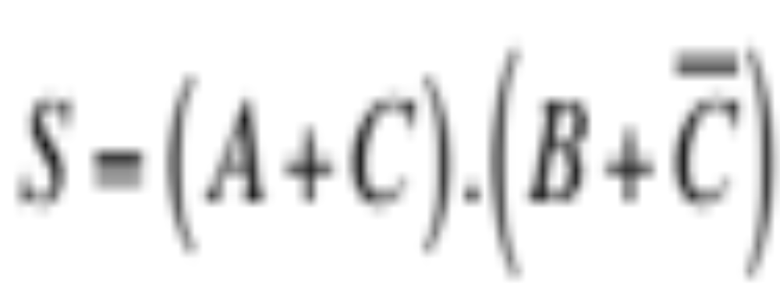
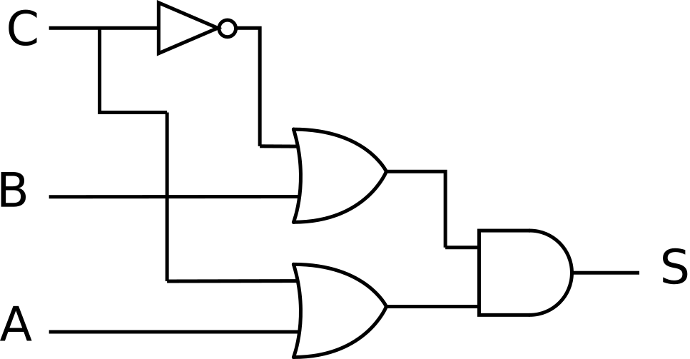
Simplification des fonctions logiques
Simplification par Tableau de KARNAUGH
Produit des sommes
Notes:
Le tableau de Karnaugh est une forme particulière de la table de vérité. Il comprend 2^{N} cases, N étant le nombre de variables d'entrées de la fonction considérée. Dans chaque case est inscrite la valeur de la sortie. Les variables sont disposées selon le code GRAY ou code binaire réfléchi. Lorsque l'on passe d'une case à la case adjacente, une seule variable change. Simplification : Pour exprimer la sortie S:
Effectuer des groupements de cases adjacentes successivement contenant des 1.
La taille d’un groupe est une puissance de 2^{k} (8,4,2,1...). On cherche toujours le groupement maximal.
Le résultat d’un groupement est le produit des variables constantes( qui ne changent pas).
Le résultat final est la somme des résultats des groupements.
Une même case peut appartenir à deux groupements différents.

Slide 23
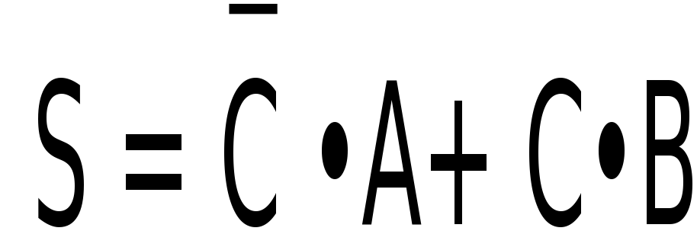
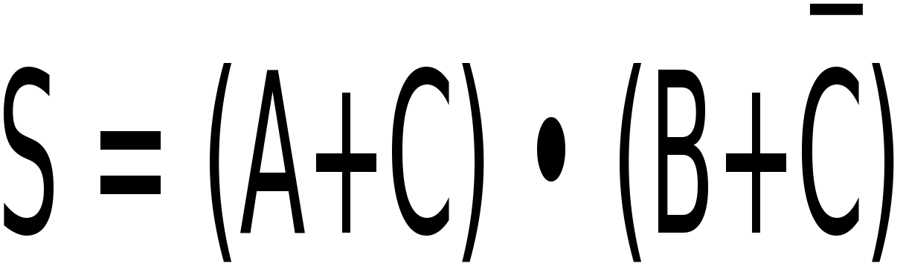
Simplification des fonctions logiques
Simplification par Tableau de KARNAUGH
Somme des produits
Produits des sommes
Notes:
Le tableau de Karnaugh est une forme particulière de la table de vérité. Il comprend 2^{N} cases, N étant le nombre de variables d'entrées de la fonction considérée. Dans chaque case est inscrite la valeur de la sortie. Les variables sont disposées selon le code GRAY ou code binaire réfléchi. Lorsque l'on passe d'une case à la case adjacente, une seule variable change. Simplification : Pour exprimer la sortie S:
Effectuer des groupements de cases adjacentes successivement contenant des 1.
La taille d’un groupe est une puissance de 2^{k} (8,4,2,1...). On cherche toujours le groupement maximal.
Le résultat d’un groupement est le produit des variables constantes( qui ne changent pas).
Le résultat final est la somme des résultats des groupements.
Une même case peut appartenir à deux groupements différents.

Slide 24
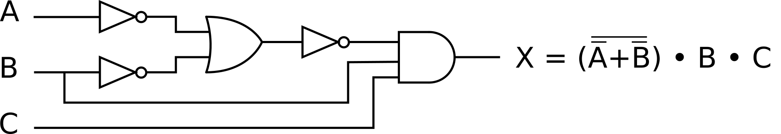
Diagramme temporel
Notes:
Le diagramme temporel permet de voir les chronogrammes des signaux

Slide 25
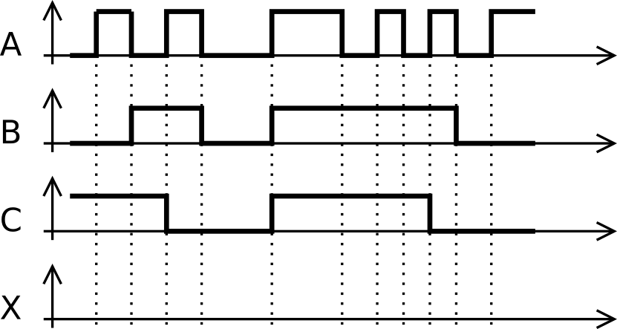
Diagramme temporel
Notes:
Dans un système numérique de traitement d’informations plusieurs opérations sont nécessaires : le codage et le décodage (transposition de données d’un code à un autre), le multiplexage (aiguillage des données) etc., Ces opérations sont effectuées par des circuits combinatoires spécialisés. Nous allons maintenant regarder comment synthétiser un décodeur 7 segments.

Slide 26
Synthèse d’un décodeur 7 segments
Notes:
Dans un système numérique de traitement d’informations plusieurs opérations sont nécessaires : le codage et le décodage (transposition de données d’un code à un autre), le multiplexage (aiguillage des données) etc., Ces opérations sont effectuées par des circuits combinatoires spécialisés. Nous allons maintenant regarder comment synthétiser un décodeur 7 segments.
Un décodeur 7 segments est un circuit qui comporte 4 entrées et 7 sorties. Il permet de transcoder chaque chiffre séparément :unité, dizaine centaine etc. Il s’appuie sur le codage BCD (Décimal codé en Binaire) qui transforme les nombres décimaux en remplaçant chacun des chiffres décimaux par 4 chiffres binaires. Le décodeur permet de transformer ces 4 bits provenant des 4 fils en entrée (E1, E2, E3, E4) du décodeur en 7 bits à la sortie du décodeur. Chaque fil de la sortie du décodeur est connecté à une LED de l’afficheur (a, b, c, d, e, f, g).

Slide 27
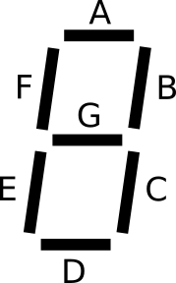
Synthèse d’un décodeur 7 segments
Notes:
Voici les 7 segments de l’afficheur correspondant à 7 LED (a, b, c, d, e, f, g). Deux cas de figure peuvent se présenter :
Afficheur à anode commune : toutes les anodes sont reliées et connectées au potentiel haut. La commande du segment se fait par sa cathode mise au potentiel bas.
Afficheur à cathode commune : toutes les cathodes sont reliées et connectées à la masse.
La commande du segment se fait par son anode mise au potentiel haut.

Slide 28
Synthèse d’un décodeur 7 segments
Notes:
Pour afficher un chiffre il suffit d’allumer les segments correspondants

Slide 29
Synthèse d’un décodeur 7 segments
Valeur | Entrées |  |  |  | Sorties
Code | E4 | E3 | E2 | E1 | Sa | Sb | Sc | Sd | Se | Sf | Sg
0 | 0 | 0 | 0 | 0
1 | 0 | 0 | 0 | 1
2 | 0 | 0 | 1 | 0
3 | 0 | 0 | 1 | 1
4 | 0 | 1 | 0 | 0
5 | 0 | 1 | 0 | 1
6 | 0 | 1 | 1 | 0
7 | 0 | 1 | 1 | 1
8 | 1 | 0 | 0 | 0
9 | 1 | 0 | 0 | 1
10 | 1 | 0 | 1 | 0
11 | 1 | 0 | 1 | 1
12 | 1 | 1 | 0 | 0
13 | 1 | 1 | 0 | 1
14 | 1 | 1 | 1 | 0
15 | 1 | 1 | 1 | 1
Notes:
Voici la table de vérité complet de l’afficheur pour les chiffres décimaux.

Slide 30
Synthèse d’un décodeur 7 segments
Valeur | Entrées |  |  |  | Sorties
Code | E4 | E3 | E2 | E1 | Sa | Sb | Sc | Sd | Se | Sf | Sg
0 | 0 | 0 | 0 | 0 | 1 | 1 | 1 | 1 | 1 | 1 | 0
1 | 0 | 0 | 0 | 1 | 0 | 1 | 1 | 0 | 0 | 0 | 0
2 | 0 | 0 | 1 | 0 | 1 | 1 | 0 | 1 | 1 | 0 | 1
3 | 0 | 0 | 1 | 1 | 1 | 1 | 1 | 1 | 0 | 0 | 1
4 | 0 | 1 | 0 | 0 | 0 | 1 | 1 | 0 | 0 | 1 | 1
5 | 0 | 1 | 0 | 1 | 1 | 0 | 1 | 1 | 0 | 1 | 1
6 | 0 | 1 | 1 | 0 | 1 | 0 | 1 | 1 | 1 | 1 | 1
7 | 0 | 1 | 1 | 1 | 1 | 1 | 1 | 0 | 0 | 0 | 0
8 | 1 | 0 | 0 | 0 | 1 | 1 | 1 | 1 | 1 | 1 | 1
9 | 1 | 0 | 0 | 1 | 1 | 1 | 1 | 1 | 0 | 1 | 1
10 | 1 | 0 | 1 | 0 | x | x | x | x | x | x | x
11 | 1 | 0 | 1 | 1 | x | x | x | x | x | x | x
12 | 1 | 1 | 0 | 0 | x | x | x | x | x | x | x
13 | 1 | 1 | 0 | 1 | x | x | x | x | x | x | x
14 | 1 | 1 | 1 | 0 | x | x | x | x | x | x | x
15 | 1 | 1 | 1 | 1 | x | x | x | x | x | x | x
Notes:
Voici la table de vérité complet de l’afficheur pour les chiffres décimaux.

Slide 31
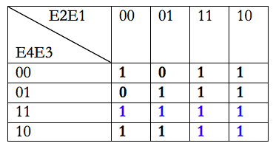
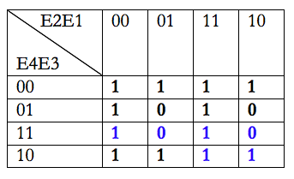
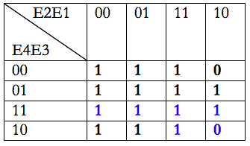
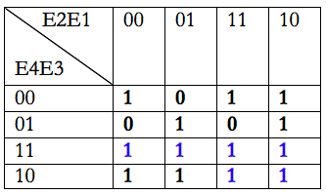
Synthèse d’un décodeur 7 segments
Segment A
Segment B
Segment C
Segment D
Notes:
A partir de la table de vérité on va procéder à la simplification par Tableau de Karnaugh. Les segments a, b, c et d sont représentés ici, les chiffres en bleu correspondent aux valeurs indéterminées. Leurs valeurs sont choisies pour obtenir le regroupement maximal. Pour le segment a nous avons remplacé toutes les valeurs indéterminées par des 1.

Slide 32
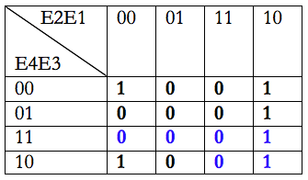
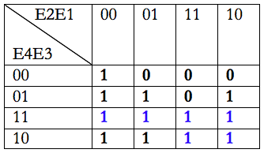
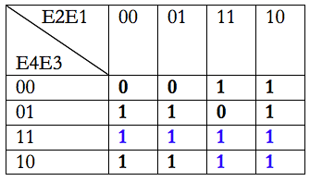
Synthèse d’un décodeur 7 segments
Segment E
Segment F
Segment G

Slide 33
Synthèse d’un décodeur 7 segments
Segment A

Slide 34
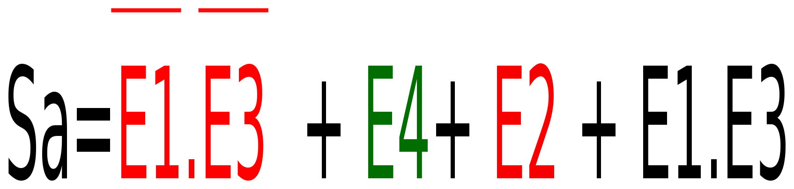
Synthèse d’un décodeur 7 segments
Segment A

Slide 35
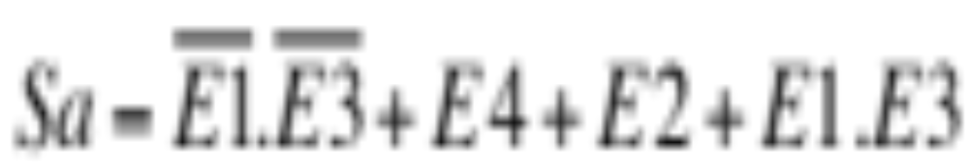
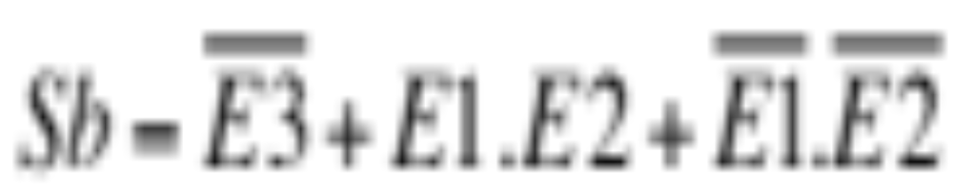
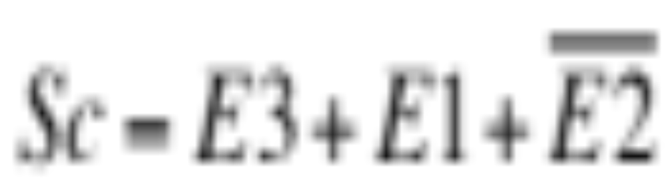
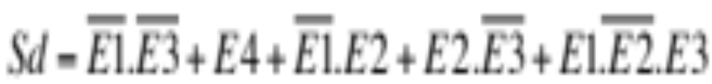
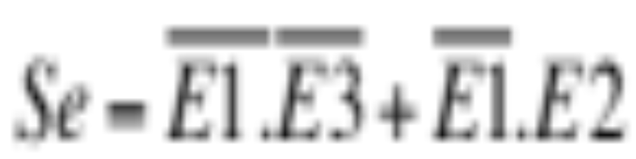
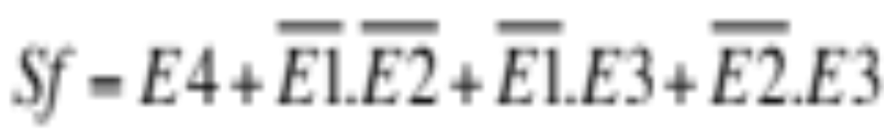
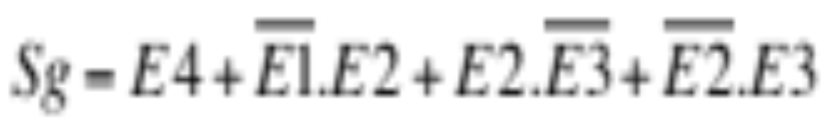
Synthèse d’un décodeur 7 segments

Slide 36
Synthèse de circuits combinatoires
Méthodologie de synthèse
Simplification Algébrique
Simplification par tableau de KARNAUGH
Diagramme temporel
Synthèse d’un décodeur 7 segments
Notes:
Nous avons abordé dans cette leçon la méthodologie de synthèse des circuits logiques combinatoires, ensuite la simplification de fonctions logiques avec la méthode Algèbrique puis par Tableau de Karnaugh. Nous avons également présenté un exemple de digramme temporel et nous avons terminé la leçon par l’exemple de la synthèse d’un decodeur 7 segments. Ces opérations sont effectuées par des circuits combinatoires spécialisés.

